Slide 1
DOSE CERTA - APP
Grupo Composto Por:
Antônio Custódio Neto
Filipe Botelho
Juliana Antusa

Slide 2

Objetivo do App
Facilitar a adesão ao tratamento: Garantir que pacientes sigam prescrições com lembretes automáticos e horários personalizados.
Promover autonomia do usuário: Oferecer interface intuitiva para que pacientes gerenciem seus tratamentos com facilidade.

Slide 3
Público Alvo
Principalmente adultos entre 30 e 65 anos, que frequentemente gerenciam medicamentos para si mesmos ou para familiares (ex.: pais cuidando de filhos ou idosos).
Também pode incluir jovens acima de 18 anos com condições crônicas que requerem acompanhamento regular.

Slide 4
Implementações do App
“Gerenciar e lembrar o usuário de tomar seus medicamentos de forma simples e eficiente.”
Pode incluir um bullet de diferenciais (ex: integração com Firebase, lembretes, fotos, etc.)

Slide 5
Tecnologias Utilizadas
Android (Kotlin)
Firebase (Auth, Firestore, Storage)
Material Design

Slide 6
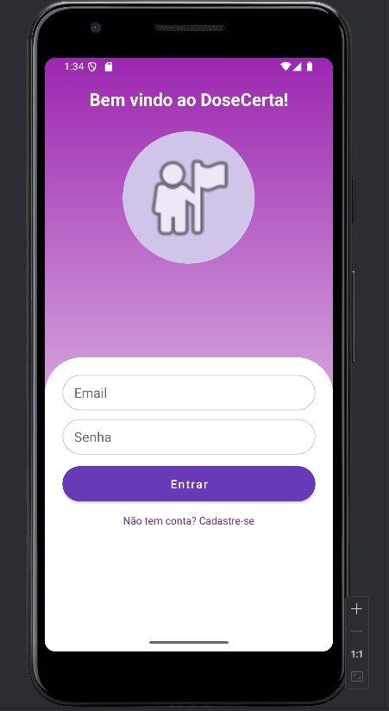
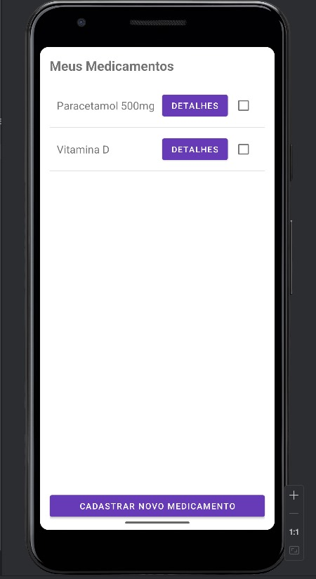
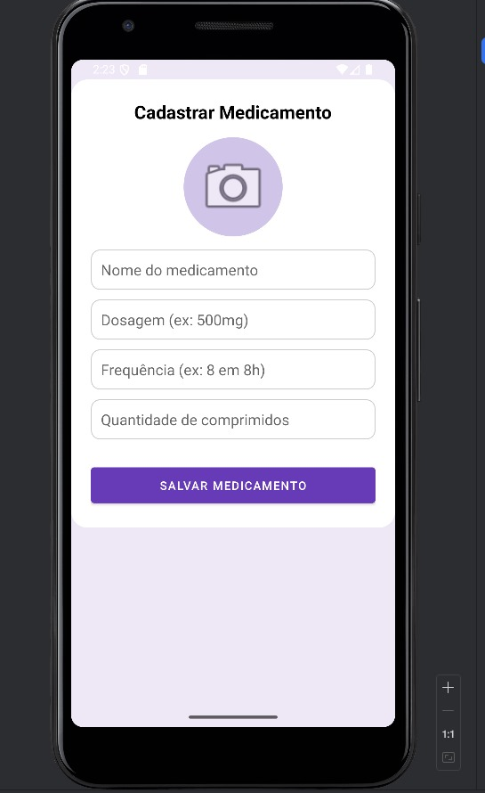
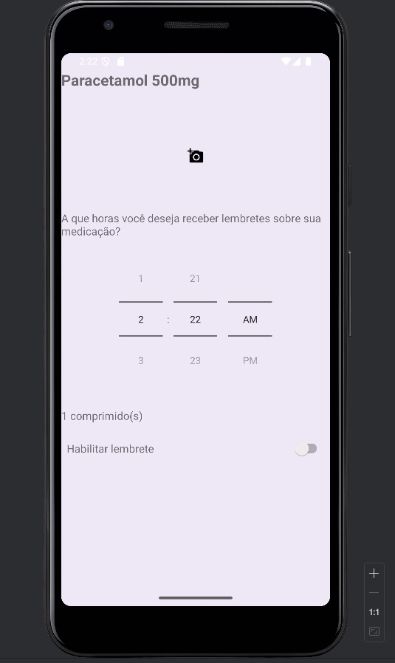
Fluxo do Projeto

Slide 7
Tela de Boas-vindas

Slide 8
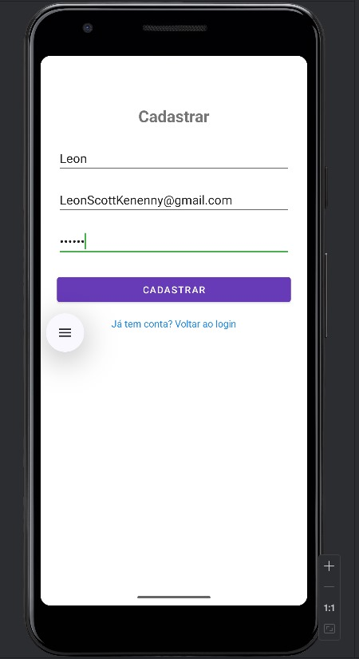
Tela de Cadastro de Usuário

Slide 9
Tela de Listagem de Medicamentos

Slide 10
Tela de Cadastro de Medicamento

Slide 11
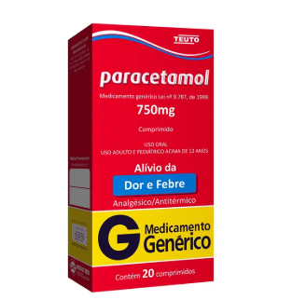
Tela de Detalhes do Medicamento

Slide 12

Alguma Dúvida?

